Slide 1
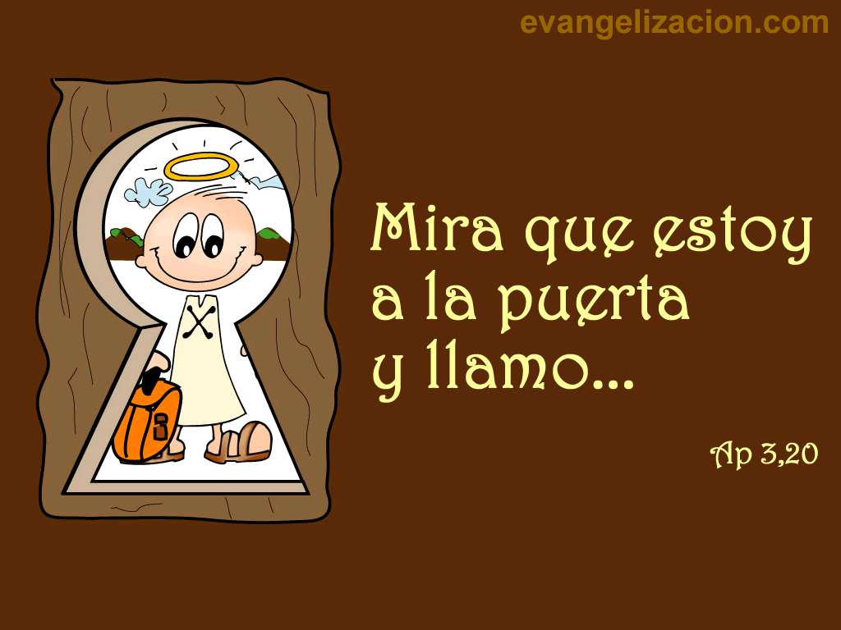

Slide 2

“Id también vosotros a mi viña…”
Mt. 20,4
Laicos M.I.C.
en Argentina
Misión compartida

Slide 3
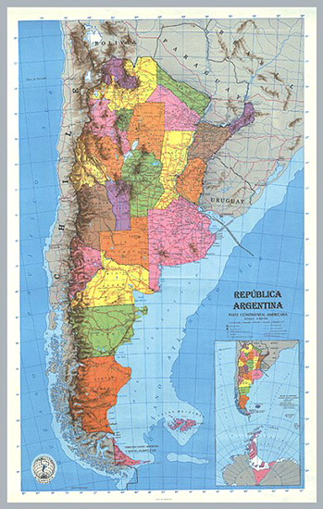


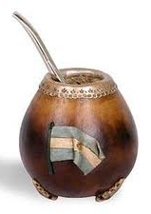

Argentina
Superficie: 3.761.274 Km²
Población:
40.000.000 h.
Notes:
3

Slide 4

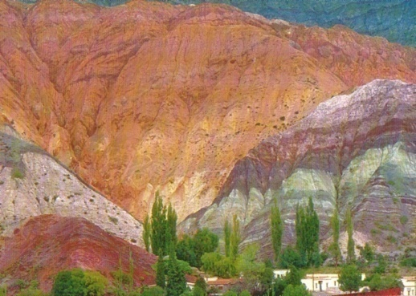
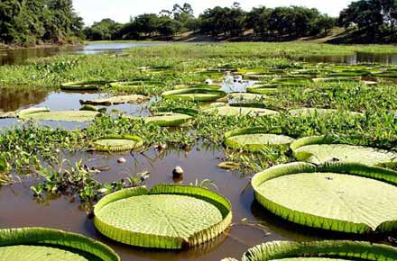
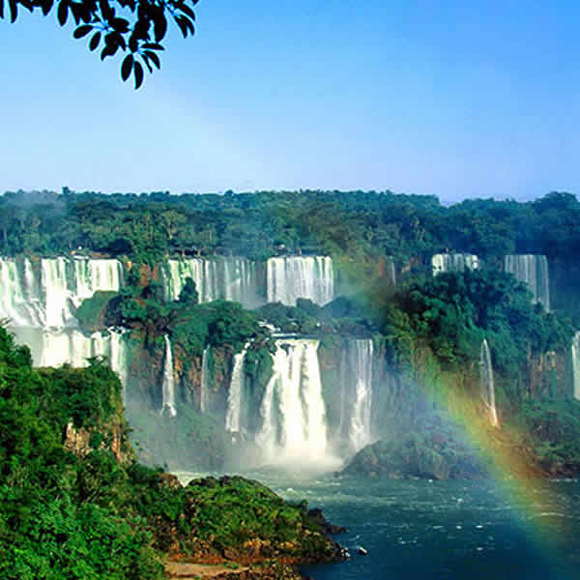
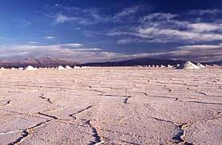
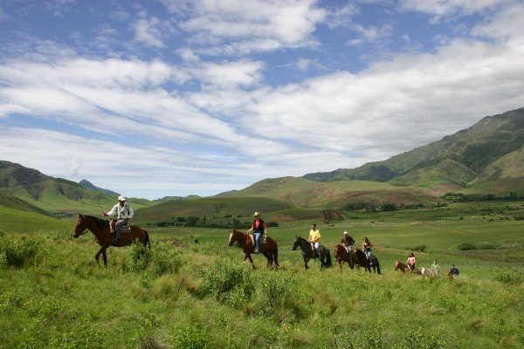
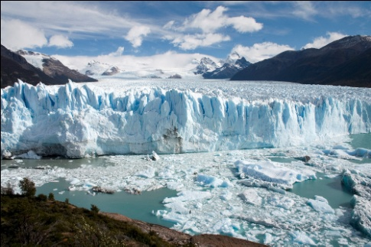
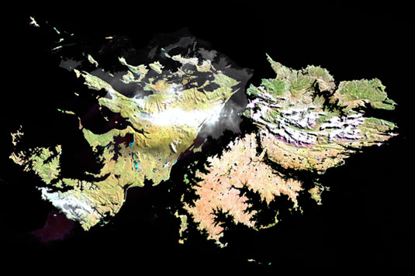
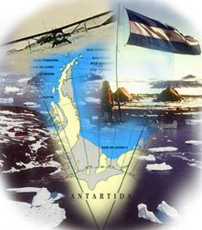
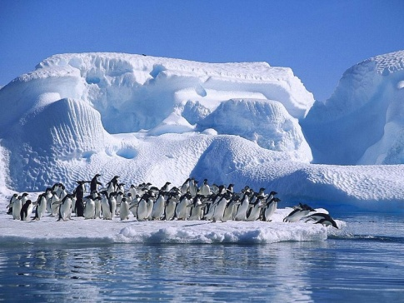
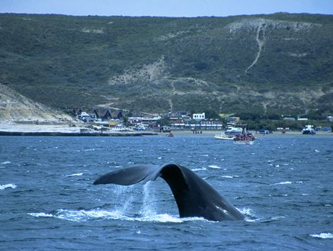
Desde el Norte…
… al Sur

Slide 5
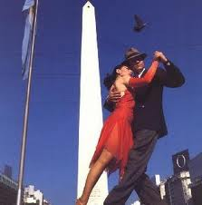
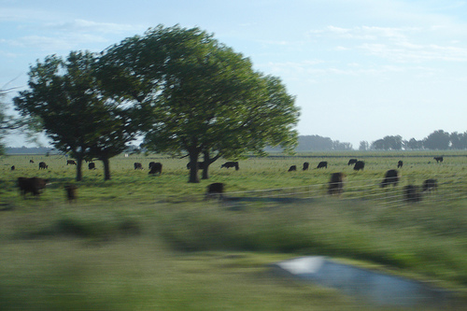
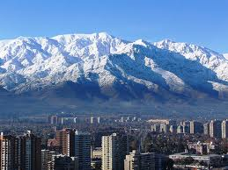
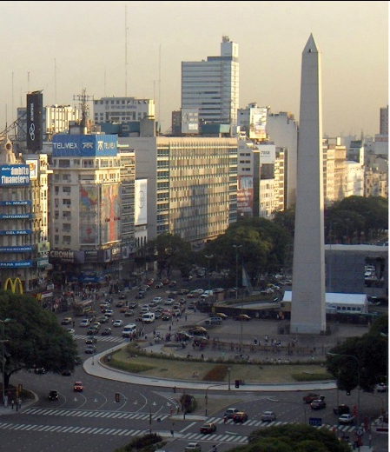

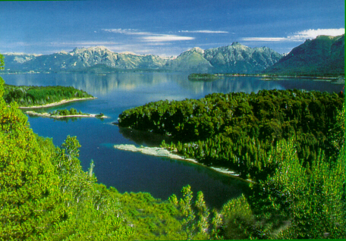
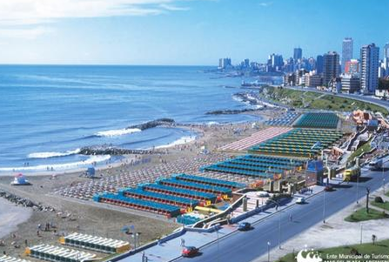
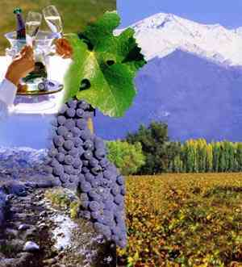
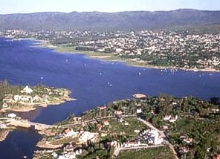
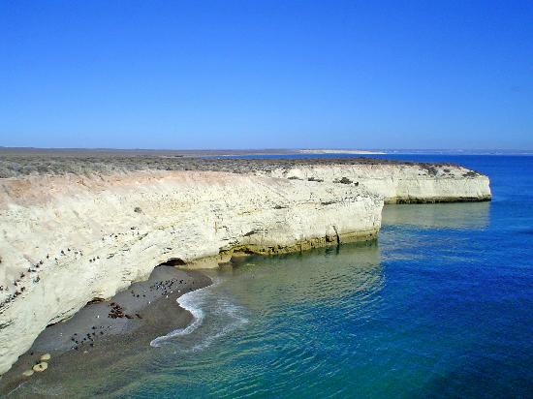
De Oeste…
… a Este

Slide 6
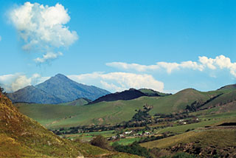
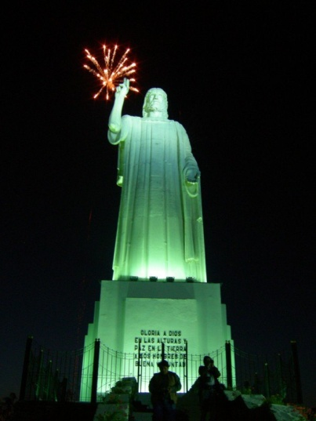
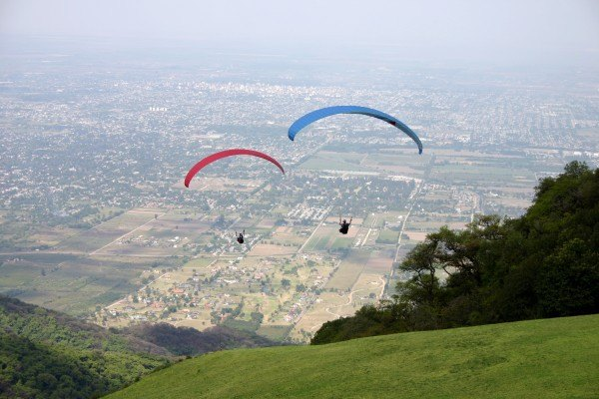
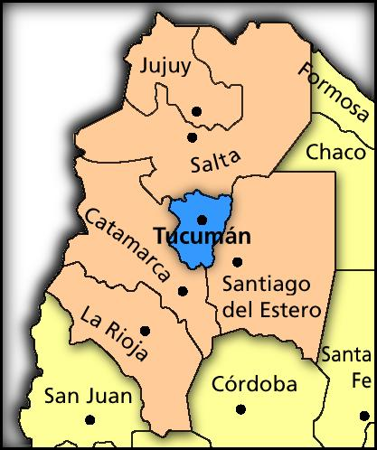
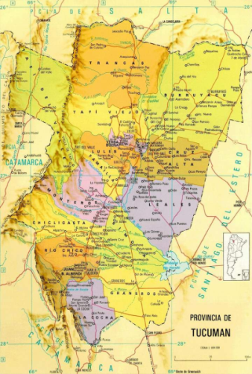
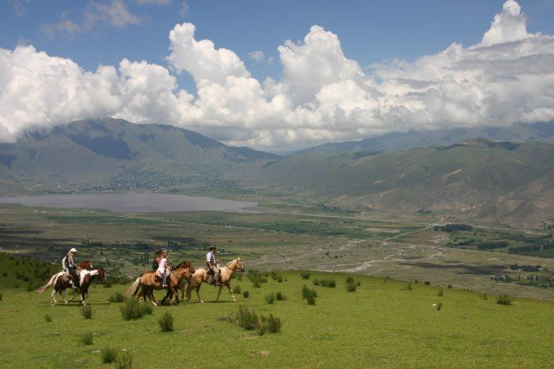
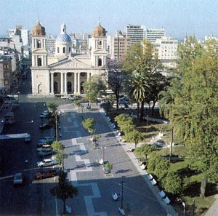
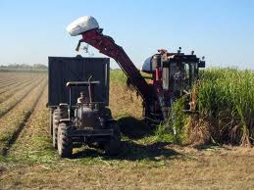
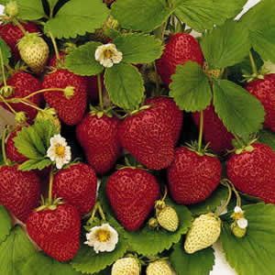
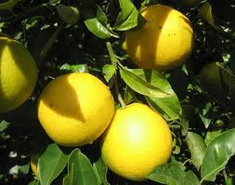
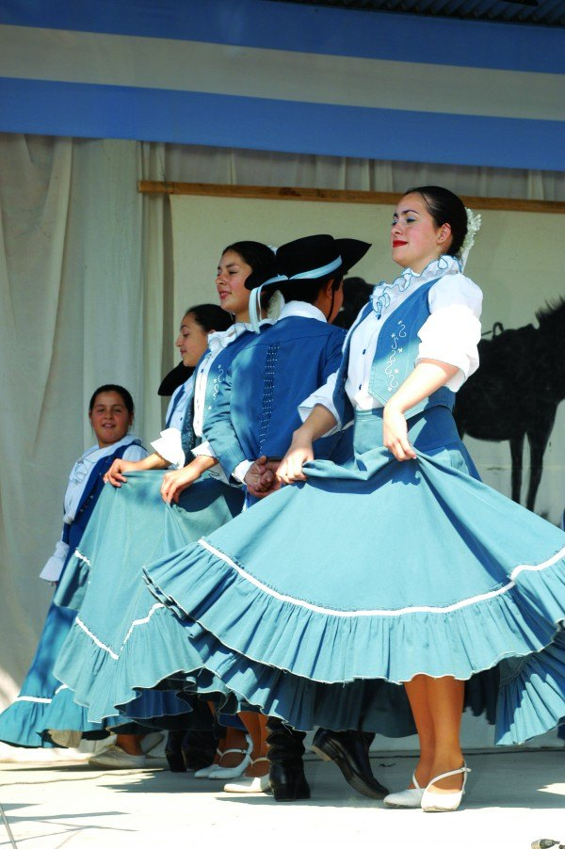
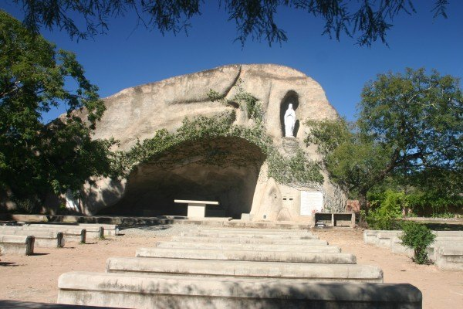
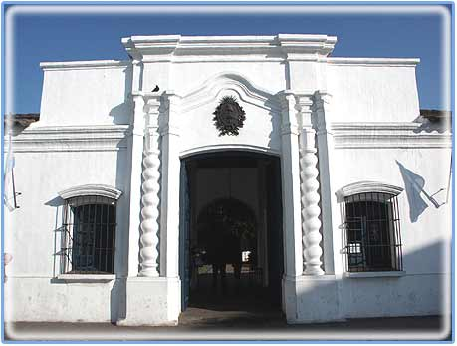
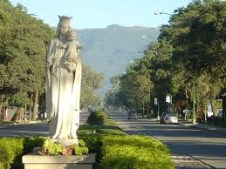
TUCUMÁN

Slide 7
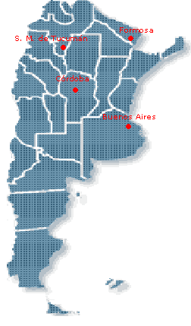
LAS MIC EN ARGENTINA
-Jardín Marisú
-Colegio Guillermina
-Casa Cuna
-Centro de Alfabetización: María Inmaculada
-Misión Emaús Concepcionista
-Curia Provincial
-Centro Pastoral Concepcionista
Colegio San José
Hogar La Inmaculada
Nazaret Concepcionista

Slide 8
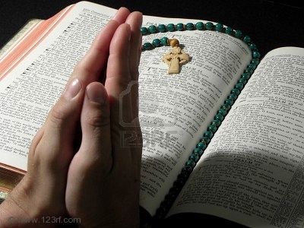

… “Sentimos la alegría de ser discípulos
Del Señor y de haber sido enviados con el tesoro del Evangelio …”
Aparecida
Tejiendo lazos de Unidad y Fraternidad, Alimentando la Esperanza de hacer realidad el Proyecto de Salvación y de Felicidad de Dios Padre

Slide 9
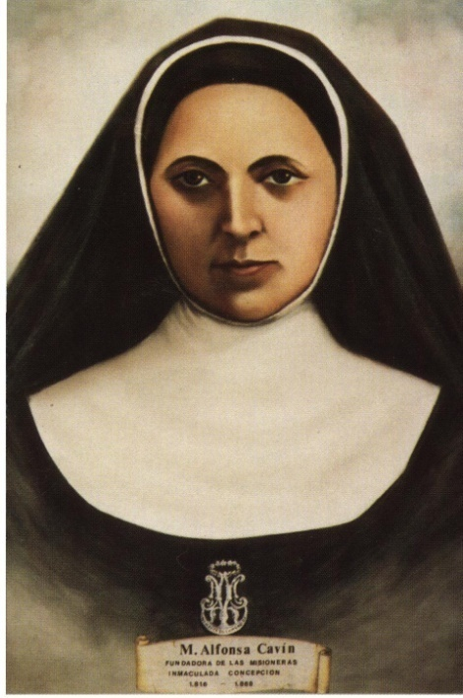
ACTA I ASOCIACIÓN DE SEÑORAS JUNTA BENEFICENCIA
“Desde los inicios de su obra Madre Alfonsa incorporó en ella a los laicos… Principales columnas donde se apoya el establecimiento, sostén de las clases pobres, huérfanas y recogidas… Reunía a las Señoras para formar una sociedad de Caridad.”
Todos formamos, con igual dignidad, el Pueblo Amado por Dios y, el llamado es a todos y a cada uno. No hay lugar para el ocio: tanto es el trabajo, que a todos nos espera el Señor en su viña. El “Dueño de Casa” repite con más fuerza su invitación…
“Id también vosotros a mi viña…”
Mt. 20,4

Slide 10
¿Quiénes somos?
LAICOS M.I.C.
Cristianos, que desde nuestro compromiso bautismal, nos adherimos al carisma y la espiritualidad MIC, Don del Espíritu Santo en nuestras vidas, y potenciando su fuerza convocante, contribuimos en la acción transformadora del mundo , compartiendo con las hermanas la misión evangelizadora , siguiendo los pasos de Madre Alfonsa.
Docentes y No Docentes del Colegio Guillermina
Jardín Marisú
Casa Cuna
Padres de Alumnos y ExAlumnos del Colegio Guillermina
Ex alumnos del colegio Guillermina

Slide 11
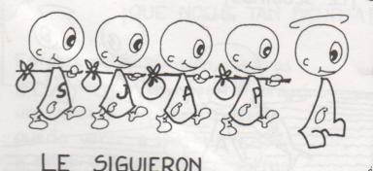
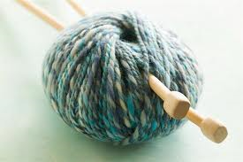
Camino a recorrer como
Discípulos Misioneros
El Señor invita, nosotros respondemos…
La recompensa…: La verdadera Felicidad.
Tejer juntas la vida MIC

Slide 12
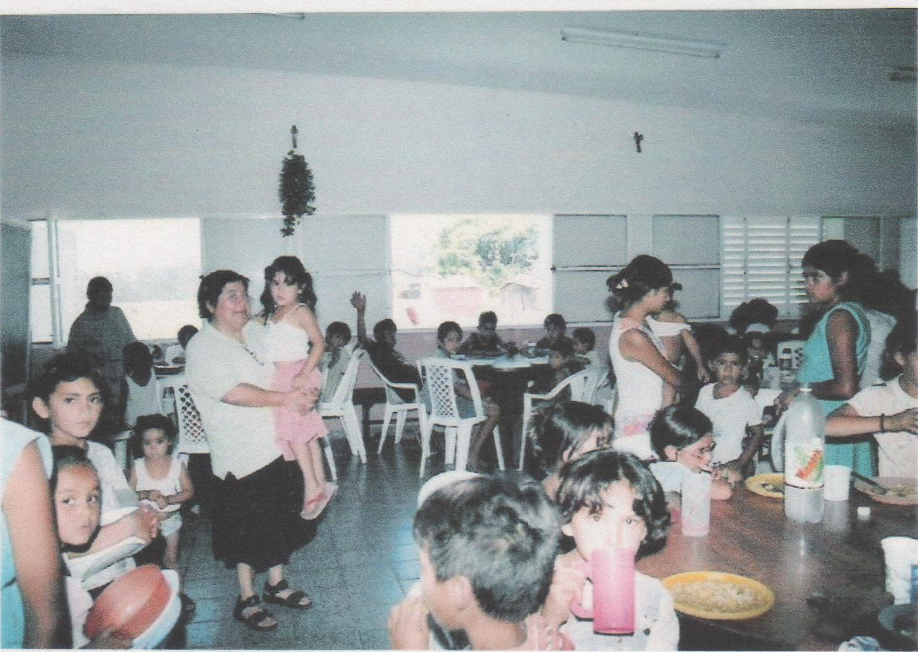
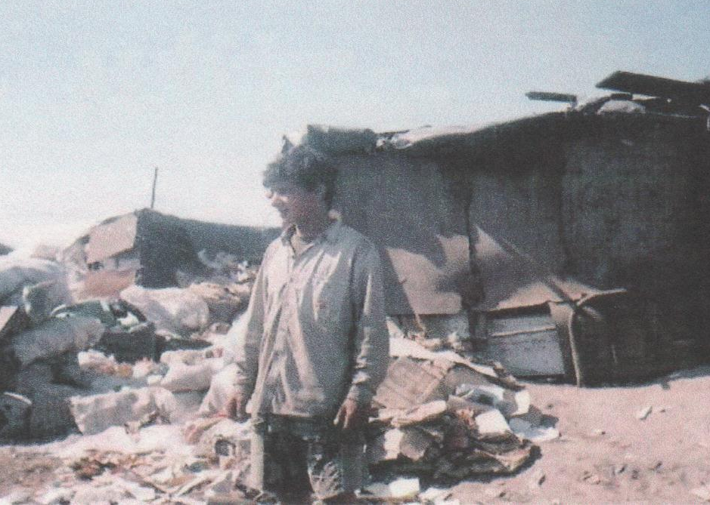
…”Preciso ha sido moderarla (a Alfonsa) porque confiando más en la providencia que en los medios comunes, (por su parte pobres) huérfanos, descarriados, viciosos, a todos hubiera querido favorecer y traer a buen camino.”
Bofarull Ezenarro 8-8-1863
Por eso nosotras …

Slide 13
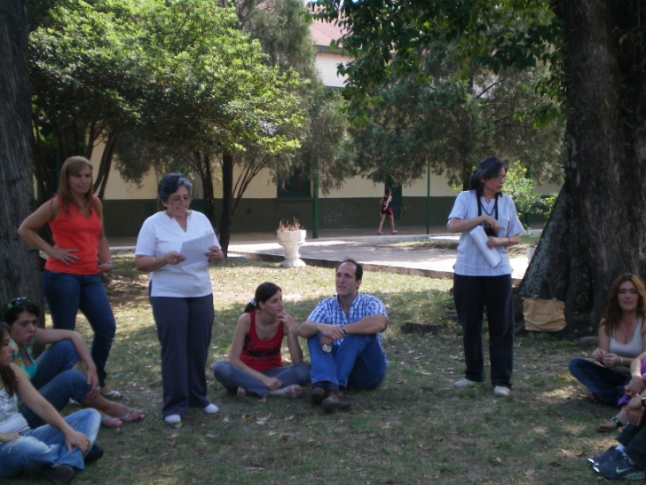
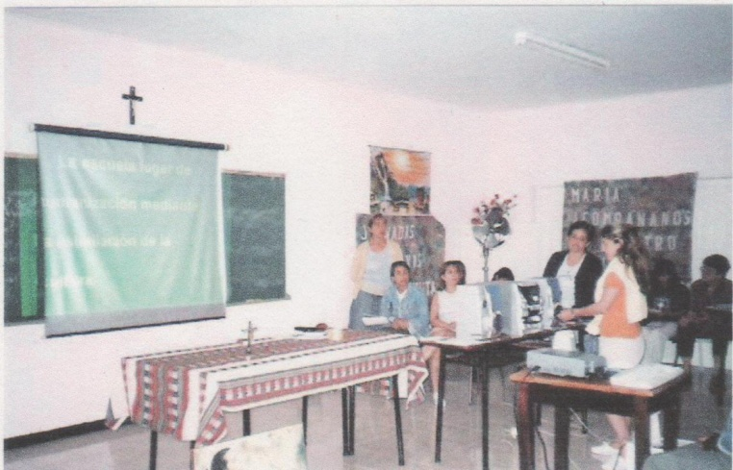
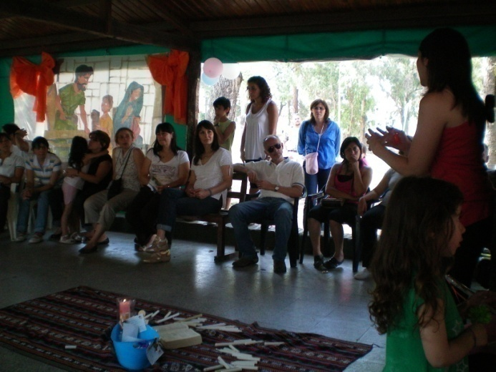
Laicos M.I.C. en Argentina
¿Que nos proponemos?
Impulsar y asumir corresponsablemente el proceso de formación para vivir la misión como envío desde el carisma MIC.
Escuchando
¿Cómo lograrlo? Aprendiendo ( Aparecida)
Anunciando
Queremos, como Jesús… “pasar por el mundo, haciendo el bien”

Slide 14
¿Qué hacemos?
LAICOS
M.I.C.
FORMACIÓN Y CAPACITACIÓN PERMANENTE AD-INTRA
ACCIÓN
MISIONERA
HUMANA – CRISTIANA
CARISMÁTICA
MISIONERA
PASTORAL
EDUCATIVA
PASTORAL
SOCIAL
PASTORAL
DE SALUD
-Los laicos en la Iglesia
-El Bautismo
-Rasgos de Jesús misionero
-El carisma MIC
-La vida de Madre Alfonsa
-La Espiritualidad Concepcionista
-El laicado misionero a la luz de María
-El apostolado
-Tipos de misión
-La opción por los pobres
-Documentos de la Iglesia y congregacionales
-La realidad actual
DOCENTES Y NO DOCENTES
ALUMNOS
PADRES

Slide 15
Nuestros espacios de misión
Jóvenes Misioneros
Equipos docentes y no docentes
Unión de padres
Infancia Misionera
Escuelas rurales
Barrios Marginales
Niños y
Personal Casa Cuna

Slide 16

PASTORAL EDUCATIVA
¿POR QUÉ?
Queremos la formación de una comunidad educativa, evangelizada y evangelizadora en la que docentes, no docentes, padres y alumnos, dando sentido a sus vidas desde la óptica de Jesús Misionero, María Inmaculada y Madre Alfonsa, se comprometan en acciones concretas por la promoción de los hermanos más necesitados.
“El Reino de Dios: Don y Tarea”

Slide 17
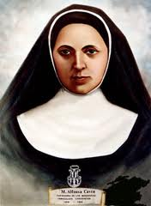
Madre Alfonsa quisiera una educación integral, completa y actualizada para la mujer …
“…A fin de que éstas, formándose bajo nuestros auspicios, aprendan a ser cristianas, dóciles, instruidas, virtuosas y buenas madres de familia .”
Alfonsa CavÍn 16-8-1849
MORAL
INTELECTUAL
FÍSICA
EDUCACIÓN
INTEGRAL
ESPIRITUAL
TRASCENDENTE
CÍVICO
SOCIAL
ESTÉTICO
ARTÍSTICA
CIENTÍFICO
TÉCNICA

Slide 18
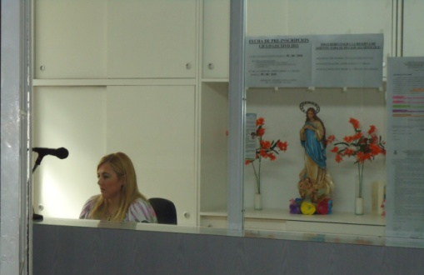
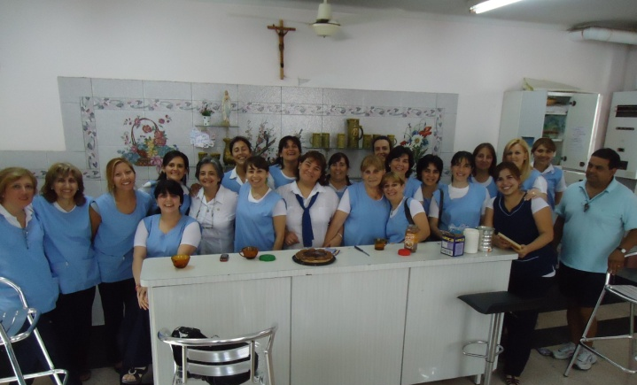
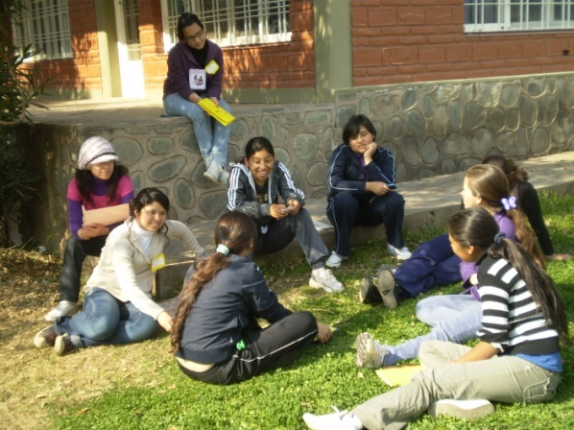




¿PARA QUIÉNES?
Toda la Comunidad Educativa:
Docentes – No Docentes
Padres
Alumnos

Slide 19
¿CÓMO?
DOCENTES
FORMACIÓN Y CAPACITACIÓN PERMANENTE
  Formación Humano – Cristiana
  Formación Carismática y Misionera
  Formación Profesional
ALUMNOS
PADRES
hagan
SÍNTESIS ENTRE FE-CULTURA-VIDA
APRENDIZAJE
SERVICIO
para lograr
FORMACIÓN
INTEGRAL
PROYECTOS
MISIONEROS
que lleve al alumno
HOMBRE
NUEVO
AGENTE DE
CAMBIO
“LA MISIÓN ES EVANGELIZAR”

Slide 20



ACTIVIDADES
Reuniones periódicas
Talleres
Jornadas de formación y reflexión
Retiros espirituales
Celebraciones

Slide 21
ALUMNOS
CAMINO DE PREPARACIÓN MISIONERA
ANIMACIÓN MISIONERA
(Oración – Motivación – Información)
FORMACIÓN HUMANO-CRISTIANA Y MISIONERA
(Catequesis – Formación Doctrinal y Misionera)
PASTORAL
EDUCATIVA
MISIONERA
ACCIÓN MISIONERA
Puesta en marcha de proyectos
COMUNIÓN Y ORGANIZACIÓN
Organización de grupos misioneros y planificación de proyectos

Slide 22




PROYECTO MISIONERO:
JOVENES NUEVOS PARA UN MUNDO NUEVO
“NECESITAMOS TODAS LAS MANOS”
Actores: tutores, docentes, padres, alumnos.

Slide 23

Qué queremos:
Desde los alumnos:
Que a partir de la experiencia vivida, Jesús renueve sus vidas y se conviertan en Jóvenes Misioneros.
Formación de Comunidades Juveniles Misioneras.
Desde los docentes y padres:
Un crecimiento a nivel personal y comunitario, para que desde la vocación de laicos concepcionistas den respuesta a los retos de la historia.

Slide 24





Dónde: Escuelas rurales carenciadas.

Slide 25


Qué Hacemos:
Antes: preparación y organización.
Durante: 3 días de misión, en los que se realizan las actividades programadas, como refacciones, talleres de lectura, juegos recreativos, catequesis, huerta, reciclaje, etc.
Después: la muestra misionera.

Slide 26
PADRES
ASOCIACIÓN
DE PADRES
FORMACIÓN PERMANENTE
AD-INTRA
  Reuniones periódicas
  Jornadas de reflexión
  Retiros
ACCIÓN MISIONERA
AD-INTRA
  Celebraciones
  Campeonatos deportivos
  Campaña solidaria
  Jornadas de oración
  Talleres de tejido
  Retiros para madres
  Festejos
AD-EXTRA
  Misión en escuelas rurales

Slide 27






Slide 28

CASA CUNA
Para conmemorar los 150 años del Dogma de La Inmaculada Concepción, se formó el Equipo de Pastoral en el Instituto de Puericultura “Alfredo Guzmán”, el 4-6-2005.
Nuestro Objetivo es:
“CELEBRAR EN COMUNIDAD LA PRESENCIA DE MARÍA INMACULADA COMO MODELO DE ESCUCHA Y DE FIDELIDAD A DIOS PARA RECREAR CON CREATIVIDAD Y FIDELIDAD NUESTRO SEGUIMIENTO DE JESÚS”.

Slide 29

ACCIONES
ACCIONES
LECTURA DEL EVANGELIO
CONOCER LA VIDA DE MARÍA
VIDA DE MADRE ALFONSA
CARISMA M.I.C.
FRUTOS
ALEGRÍA
DISPONIBILIDAD
COMPROMISO
para la promoción de
NIÑOS
PADRES
EMPLEADOS DOCENTES Y NO DOCENTES

Slide 30
Que nos proponemos para el 2011
La formación de comunidades juveniles misioneras, más allá de las puertas del colegio.
La incorporación de laicos varones.
La creación de talleres para enseñar oficios (carpintería, electricidad,…), en el Barrio Virgen de Lourdes.

Slide 31

Lo que nosotros queremos
Adorado Señor Jesús,
Inundes nuestras vidas
Con tu Amor y con tu Luz.
Orienta nuestros pasos,
Santifica nuestra misión.
Más, si el cansancio nos domina,
Infúndenos fuerzas Señor, así,
Cada hermano nuestro podrá conocerte mejor.

Slide 32


Como Ella, queremos caminar
por la vida generando
esperanza.

